Slide 1

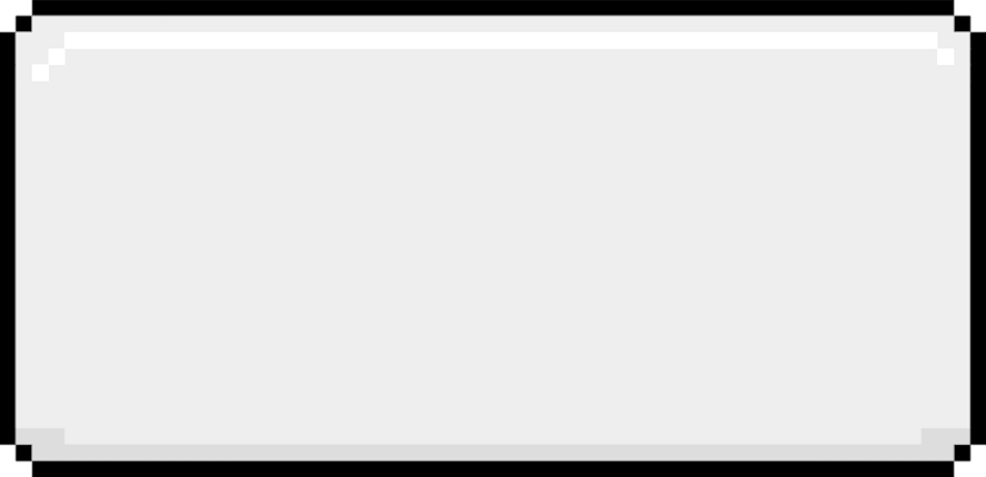
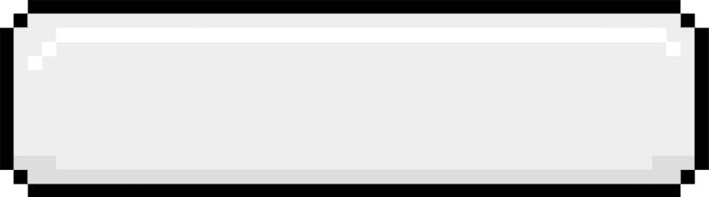

Progetto Gruppo 5
5 DS A

Slide 2

Contenuti presentazione
01.
02.
03.
04.
Introduzione
Sviluppo
Deliverable
Sprite
Spiegazione del gioco, nascita dell’idea e logo del gioco.
Cronologia dello sviluppo del progetto, successione degli eventi.
Prodotti finali del progetto, sito e gioco con alcuni screenshot.
Sprite dei personaggi e conclusioni.

Slide 3

Nascita del gioco
L’idea nasce dal voler sviluppare un gioco basato sul tempo di reazione umano, adattandolo ad un gioco stile retrò che riprendesse i vecchi combattimenti del tipo Far West.
Logo
Il logo del gioco, nelle sue due versioni (la prima è presente nella prima slide), presenta un mirino al posto della O, per rappresentare appunto che il gioco è basato sul duello armato.

Slide 4
Nascita progetto
Website Design
01.
03.
Project charter e brainstorming di gruppo.
Sito sviluppato con HTML e CSS, contenente il download del gioco.
Documentazione
Sviluppo gioco
Sviluppo sito
Disegno sprite
02.
Programmazione
04.
Parte artistica
Il gioco viene sviluppato in Python.
Creazione delle varie pixel art dei vari elementi di gioco.

Slide 5
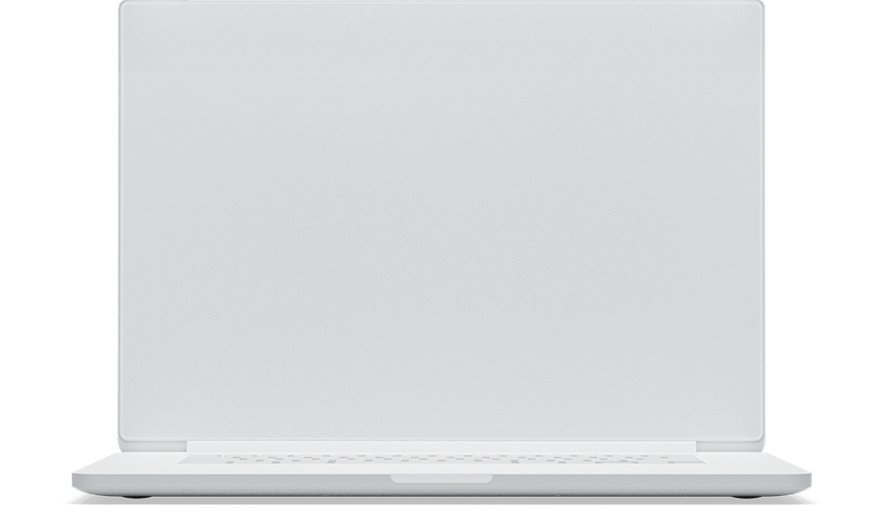
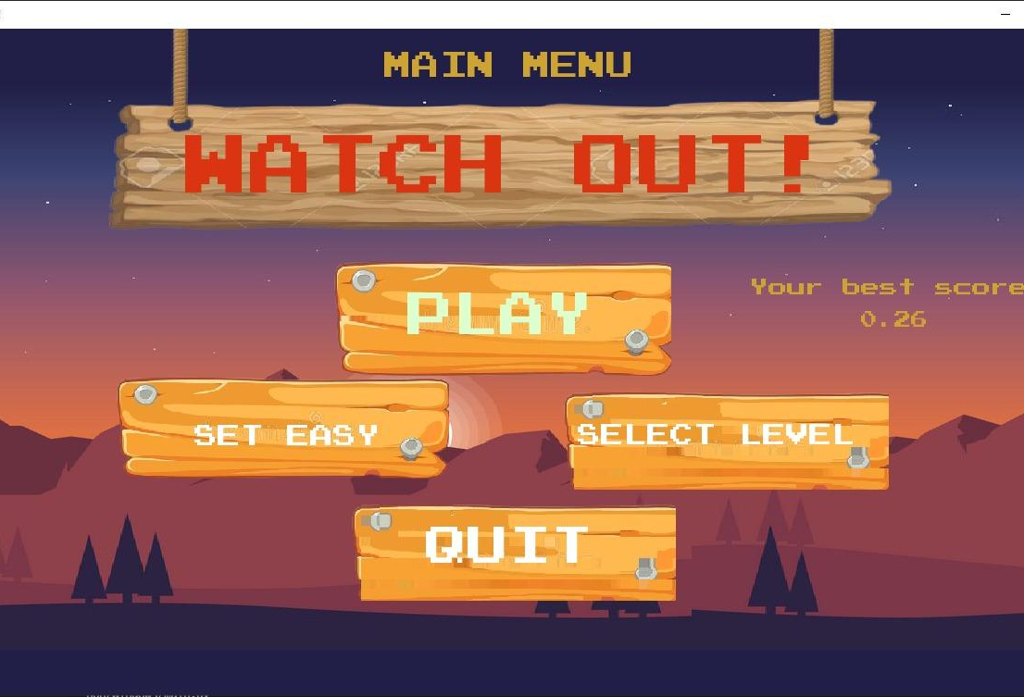
Menu del gioco
Il gioco mantiene lo stile retrò-western anche all’interno del menù, con questa scelta di usare cartelli di legno in stile appunto Far West.
Anche il font rimane lo stesso utilizzato per il logo in modo da mantenere lo stile pixel.
Lo sfondo utilizzato cerca di ricordare una specie di Canyon stilizzato.

Slide 6
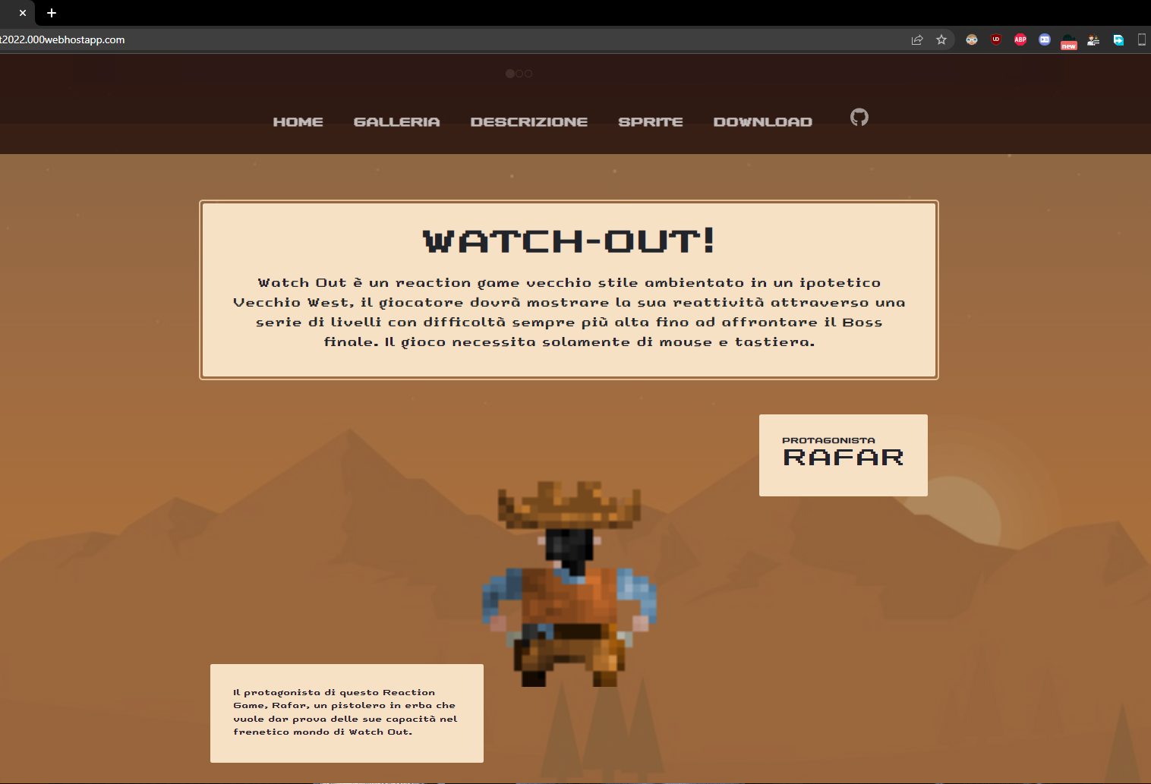
Sito del gioco
Il sito del gioco contiene una piccola wiki riguardante i personaggi di Watch-Out! e alcuni screenshot del gioco.
Inoltre è possibile raggiungere la repository di GitHub e scaricare l’installer per poter giocare a Watch-Out! su tutti i sistemi operativi Windows.

Slide 7


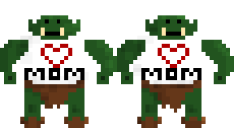
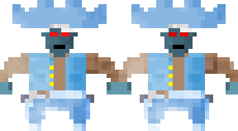
Galleria sprite
Rafar
Dummy
Goblin
Franco
rafaR
Gli sprite del gioco sono stati sviluppati con l’aiuto del software Piskel. L’idea dietro il nome del protagonista è stata quella di avere un nome palindromo, in modo da poter sviluppare un boss antagonista in tutto e per tutto.

Slide 8
Fine! :D

